Slide 1
OT Ulven
Samarbeid om et helhetlig skole- og oppfølgingstilbud
– på tvers av sektorene
Byrådets ledersamling 27.10.22
Eivind Svennar – seniorkonsulent Utdanningsetaten

Slide 2
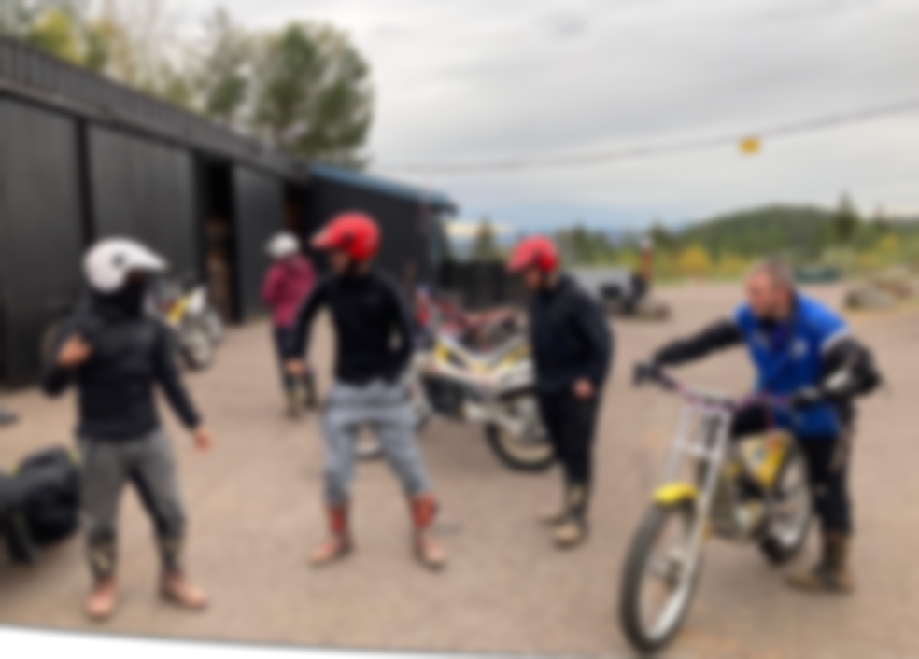
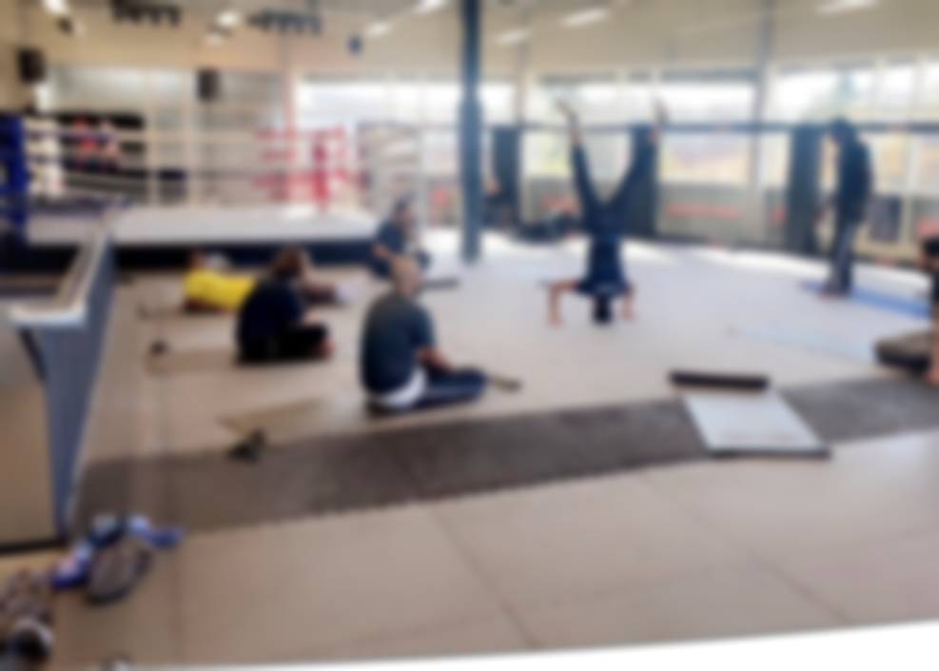
15-21 år
Groruddalen som nedslagsfelt
Ikke behov for spesialundervisning i stort omfang
OT-målgruppen - de som faller ut/står i fare for å falle ut av vgo
SaLTo-målgruppen - "de som skole, bydel og politi er bekymret for"
Notes:
En målgruppe som skole, bydel og politi umiddelbart kjenner igjen. Høyt skolefravær, lave skoleprestasjoner og gjerne omvalg i vgs.

Slide 3
Trepartssamarbeid – vanskelig og viktig
Skole
Bydel
Politi

Slide 4
Skole
Bydel
Politi

Slide 5
Elev
Foresatt
Rådgiver
Spesial-pedagog PPT
Miljø-arbeider / erfarings-konsulent
Lærere
Miljø-terapeut / koordinator fra bydel
Politi-kontakt fra Politiet Øst
Minoritets-rådgiver fra IMDi
Oppfølging
Opplæring

Slide 6
De tørre fakta
Testet ut to skoleår 2020-2022 i samarbeid med bydel Grorud og bydel Bjerke med støtte fra områdesatsingenes delprogram for oppvekst og utdanning
Satt i drift av Utdanningsetaten som et frivillig skoletilbud i oppfølgingstjenesten (OT) høsten 2022
9+ årsverk
  Avdelingsleder
  2 rådgiver
  3 lærere (fellesfag)
  3 miljøarbeidere
15 elevplasser på vg1
  Inntil 5 elevplasser på vg2
  26 elever fordelt på to skoleår
Lokalt, løpende opptak
  Samtykkebasert
Notes:
En del av tilbudsstrukturen i Osloskolen

Slide 7
Skole
Bydel
Politi

Slide 8
Forebyggende seksjon – Stovner politistasjon
Egen politikontakt på OT Ulven
  Unik kjennskap til ungdomsmiljøene i Groruddalen, bruker sitt nettverk av politikontakter
  Fysisk til stede hver uke, hyppig telefonisk kontakt
Sentrale vurderinger rundt rekrutteringen, sammensetning av elevgruppa ifm. inntaket til skoletilbudet
  Politiet fungerer som en støttefunksjon og en rådgivende funksjon
  Individuelle og miljømessige vurderinger – løpende vurderinger gjennom skoleåret.
Oppfølging av ungdommen
  Samtykker til deling av informasjon
  Tilgjengelig for spørsmål og veiledning
  Møter ungdommen på en annen arena enn ute i bymiljøet
Ser en nedgang i registrerte forhold hos enkelte
  Flere ungdommer gjennomfører skole og får praksisplass/jobb

Slide 9
Skole
Bydel
Politi

Slide 10
Oppveksttjenestene i bydel Bjerke
En bydelskoordinator i prosjektperioden – videreføres
  Koordinerende og miljøterapeutisk funksjon
  Tett samarbeid med skoletilbudet – også fysisk til stede i skoletiden
  Deltar på lagmøter på skolen og i egen bydel
Skillet mellom skole og fritid – helhetlig oppfølging
Helhet i tiltakskjeden
  Barnevern
  Helsetilbud
  Fritid og andre forebyggende tjenester
  SaLTo oppfølging av unge med gjentatt kriminalitet
Behovet for oppfølging fra barnevernstjenesten?
  Gevinster av en miljøterapeut fra BV knyttet til OT Ulven
Notes:
Henter ut gevinster gjennom samarbeidet- tilgang til å jobbe med både miljøterapi, helsetilbud, oppfølging av unge med gjentatt kriminalitet og fritid/aktivitet/jobb

Slide 11
2020–2021
2021–2022
Ekstern slutt-evaluering
2022–2023
2023
Gjennomførings-fase 1
Midtveisevaluering
Innflytting i egne lokaler
Gjennomførings-fase 2
2022
Drift
Flere satellitter?
Notes:
I en dialog med flere bydeler om muligheten til å utvide med satellitter.

Slide 12







26 elever 2020–2022
Status høst 2022
Kriminal- omsorg
Helse
Ukjent
I arbeid
Videre i skoleløp

Slide 13
Takk for meg
Eivind Svennar
seniorkonsulent
+47 92295494
evind.svennar@osloskolen.no
Osloskolen
Avdeling for samarbeid og tjenesteutvikling
www.oslo.kommune.no/skole-og-utdanning
Beskrivelse av den neste delen

Slide 14
Områdesatsingenes Delprogram oppvekst og utdanning sitt "På vei til voksen"-seminar i Rådhuset 10.11
Påmelding her (følg lenke)
Følg seminaret digitalt her (følg lenke
Norconsult sin sluttrapport på OT Ulven er tilgjengelig på områdesatsingenes delprogram oppvekst og utdanning sin hjemmeside på oslo.kommune.no

